Slide 1


Bài 20:
ÔN TẬP CHUNG

Slide 2

Khởi động

Slide 3
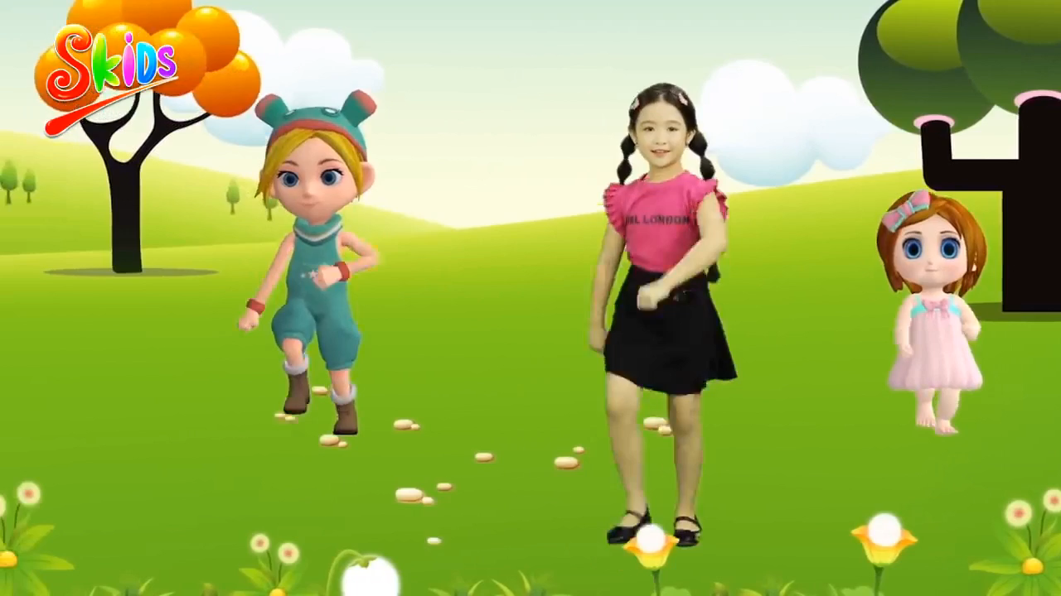

Slide 4
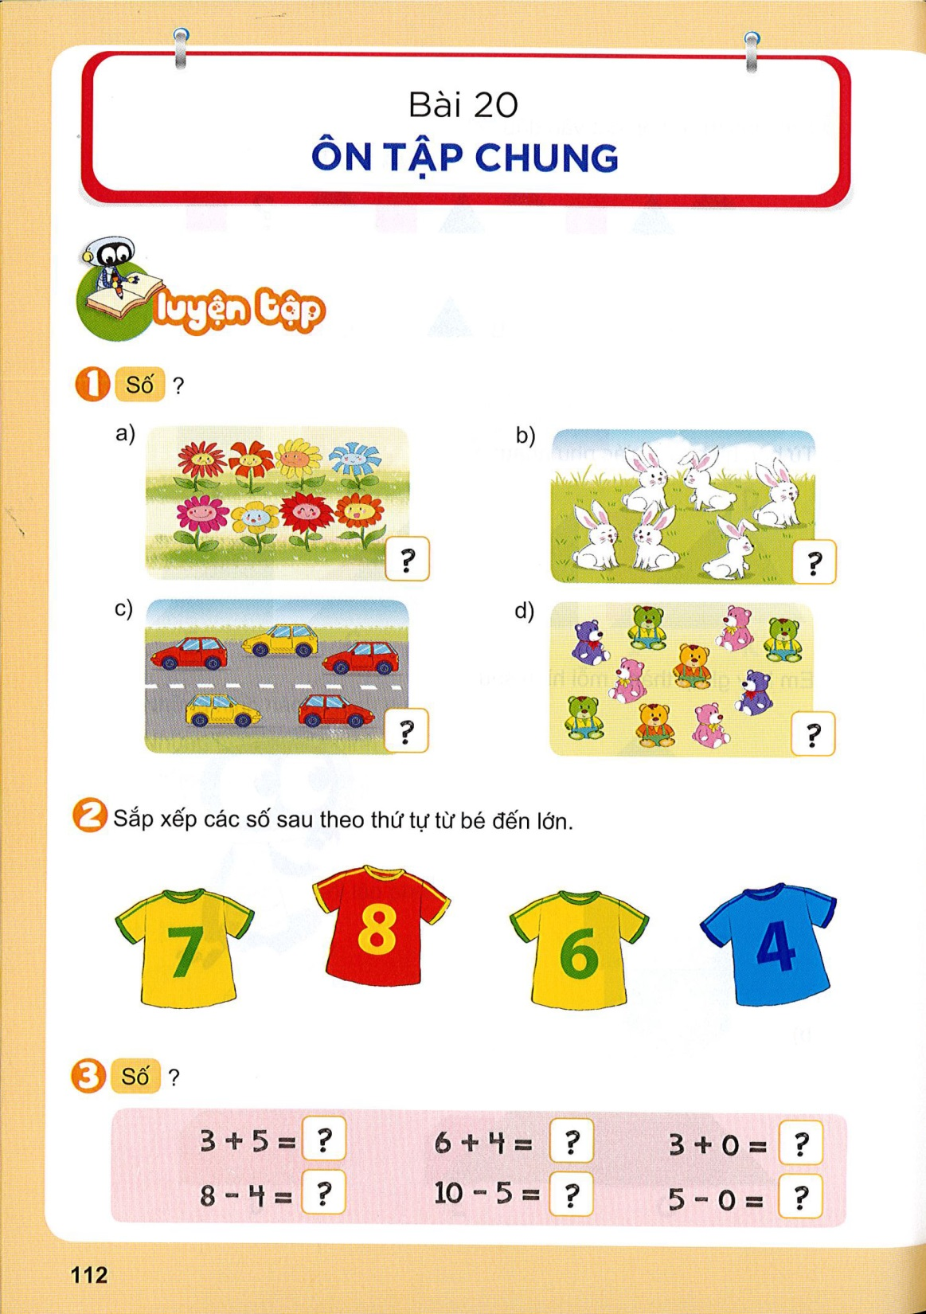
8
6
5
10

Slide 6
8
3
10
5
4
5

Slide 7
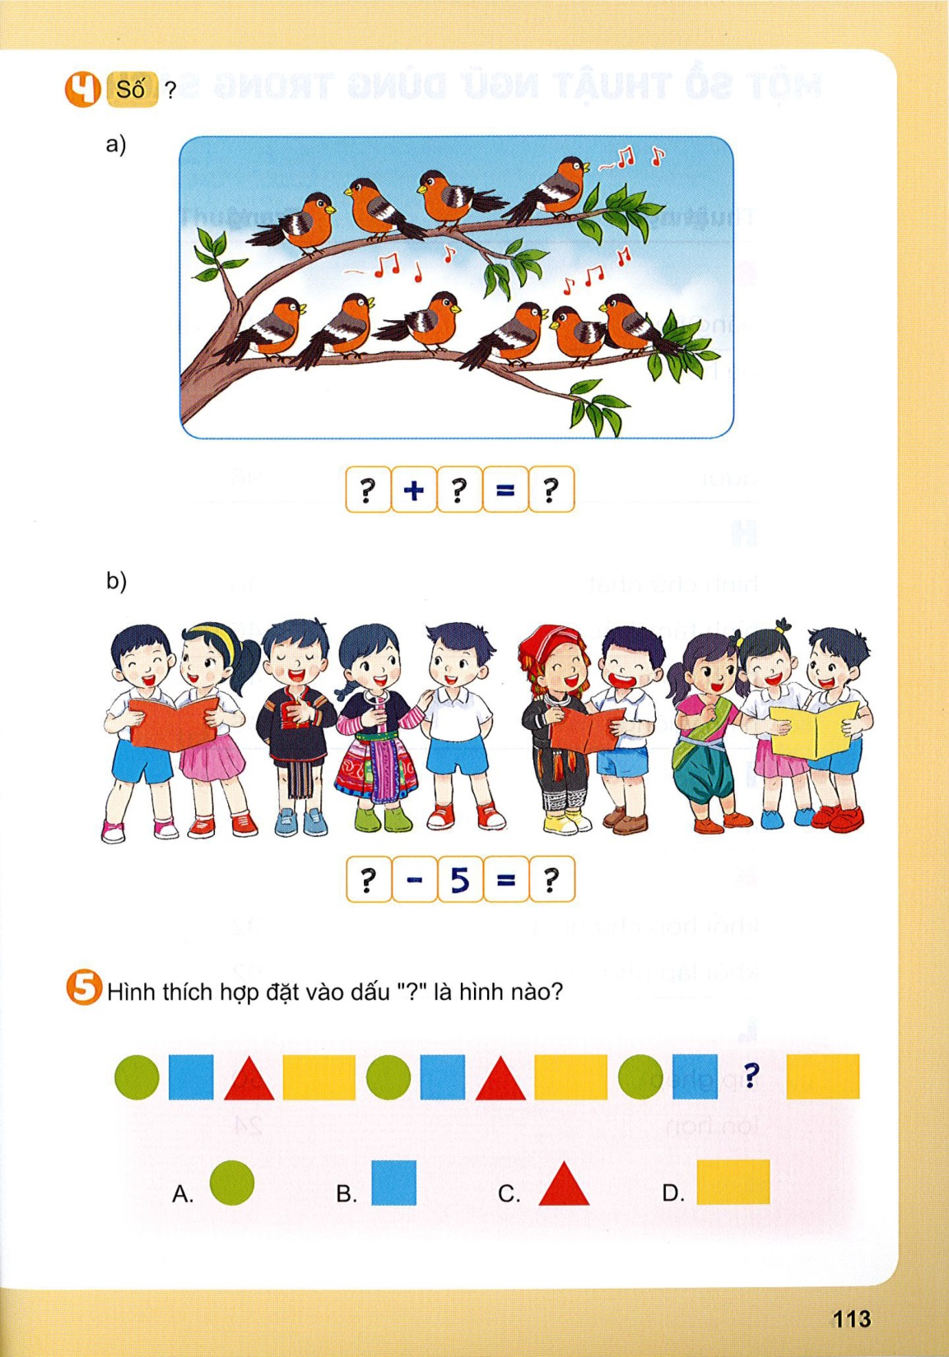
4
+
6
=
10

Slide 8
10
-
5
=
5

